Slide 1
卷积神经网络（CNN）
CNN架构就是一个不断压缩提纯的过程，目的不单止加快训练速度，同时也是为了放弃冗余信息，避免将没必要的特征都学习进来，保证训练模型的泛化性

Slide 2
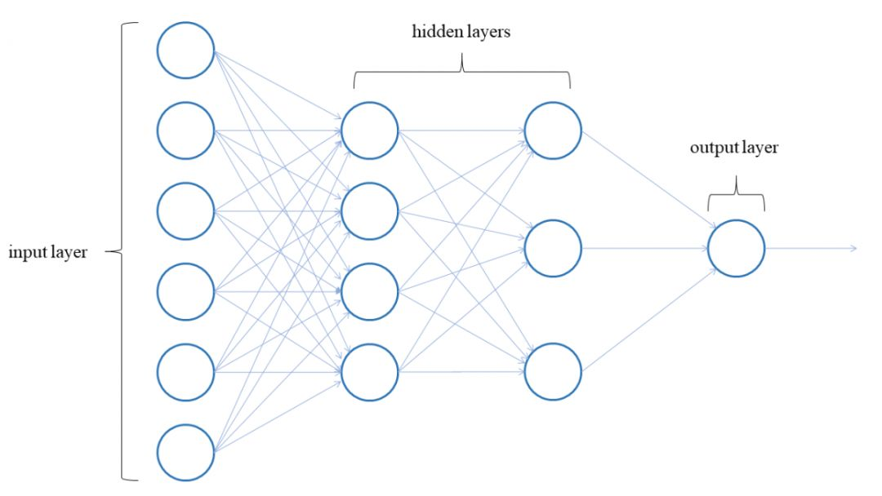
全连接神经网络的缺点
全连接神经网络层级之间都是全连接的，所以网络结构越复杂，那要求的（w , b）就会非常多，整个网络就会收敛得非常慢，计算量变大，这就是全连接神经网络的局限性，特别是针对图像这些冗余信息特别多的输入，如果用全连接神经网络去训练，简直就是一场计算灾难。
解决方法：CNN卷积神经网络

Slide 3
卷积神经网络与全连接神经网络的区别
1）总有至少1个的卷积层，用以提取特征。
2）卷积层级之间的神经元是局部连接和权值共享，这样的设计大大减少了（w , b）的数量，加快了训练。

Slide 4
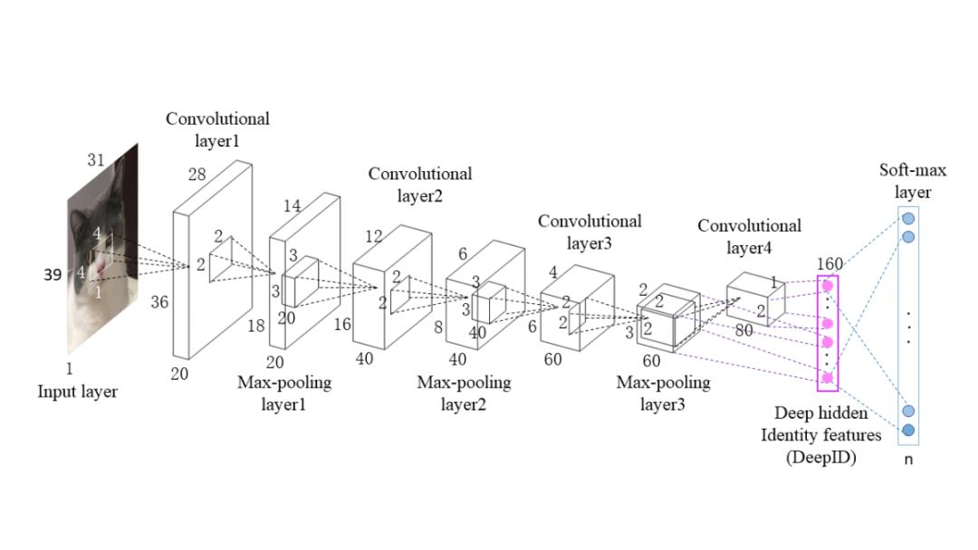
CNN卷积神经网络原理
输入层（Input layer） 卷积层（convolutional layer）、
池化层（pooling layer） 输出层（全连接层＋softmax layer）

Slide 5
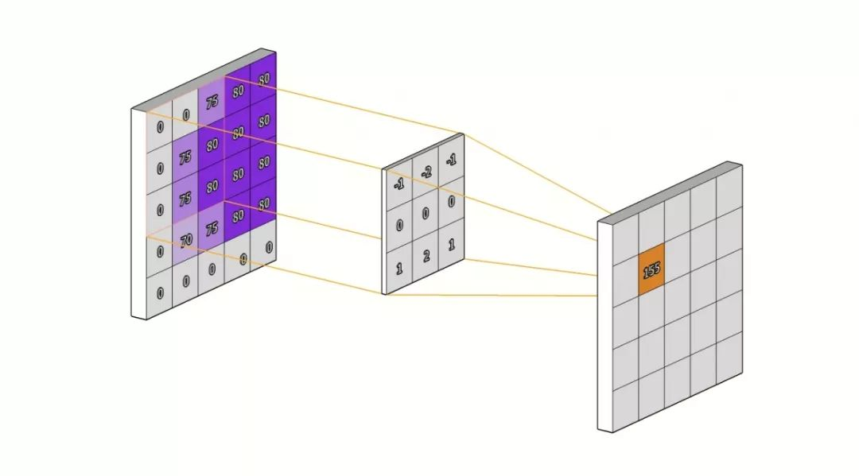
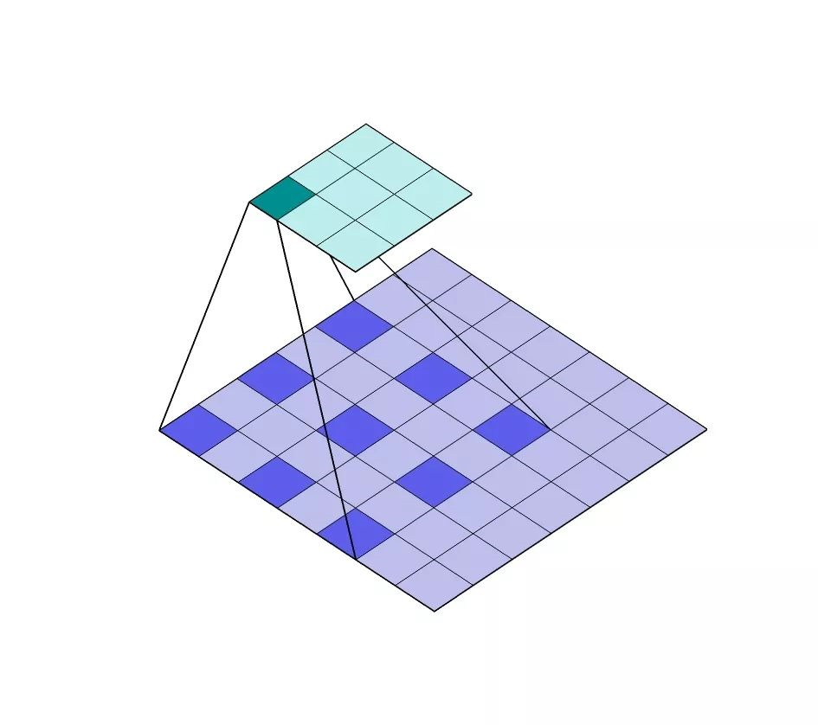
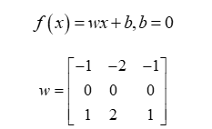
卷积层
压缩提纯

Slide 6
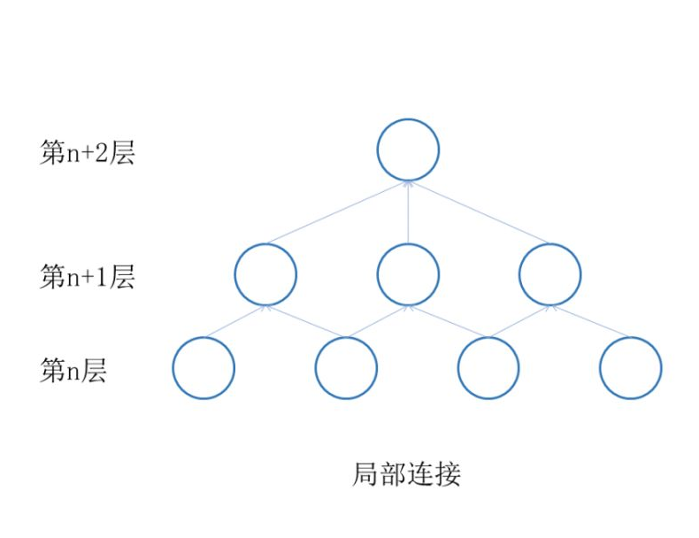
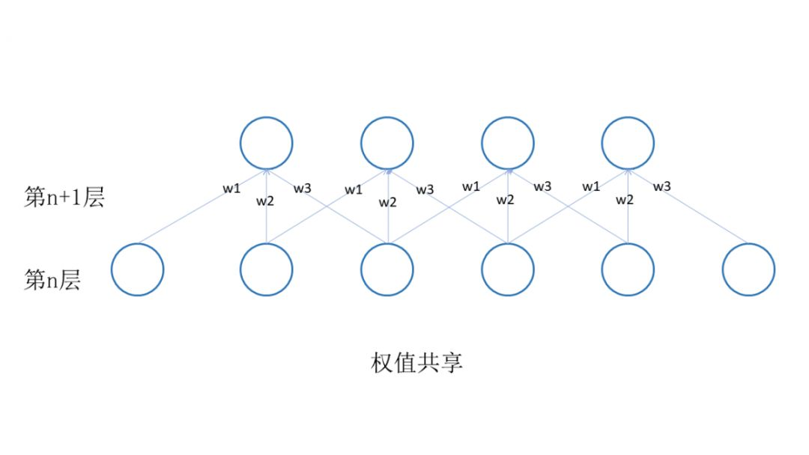
局部连接和权值共享
减少训练的计算量
适当得放弃一些连接（局部连接），不仅可以避免网络将冗余信息都学习进来，同时也和权值共享特性一样减少训练的参数，加快整个网络的收敛。

Slide 7
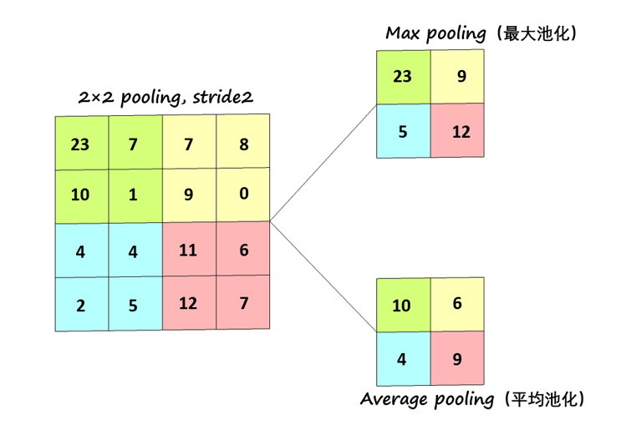
池化层
对卷积层进一步特征抽样

Slide 8
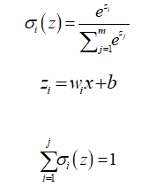
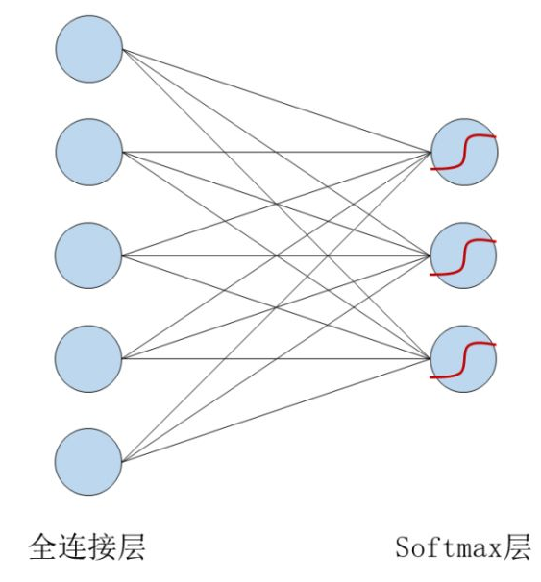
输出层 / softmax层
CNN的分类层
每个节点输出一个概率，所有节点的概率加和等于1

Slide 9
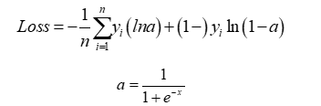
训练
损失函数/交叉熵，整体的训练过程和全连接神经网络的思路是一样，都是通过梯度下降法找出最优的（w , b），使Loss 最小，最终完成建模。

Slide 10
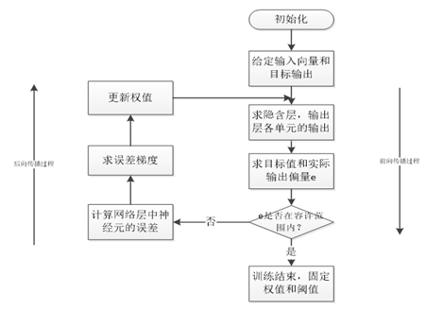
训练

Slide 11
应用
卷积神经网络包括一维卷积神经网络、二维卷积神经网络以及三维卷积神经网络。
一维卷积神经网络常应用于序列类的数据处理；
二维卷积神经网络常应用于图像类文本的识别；
三维卷积神经网络主要应用于医学图像以及视频类数据识别。

